Slide 1
Art Evolution
成員：鍾婕妤、陳欣儀

Slide 2
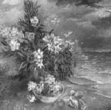
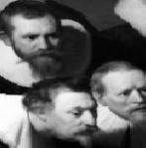
Instructions
每張圖片都能利用AutoEncoder解碼成二維碼，使用者可隨機選擇兩張圖片，透過機器學習尋找出演變路徑，並在路徑上找出距離最近的圖片，串接整個演變路徑

Slide 3
How to do it ?

Slide 4
Steps
將整個Dataset的每張圖片利用AutoEncoder解碼成二維向量
利用LDA將此二維向量投影成一維
取出使用者選取的兩張照片，並將存在此兩張照片之間的其他照片作為演變路徑。

Slide 5
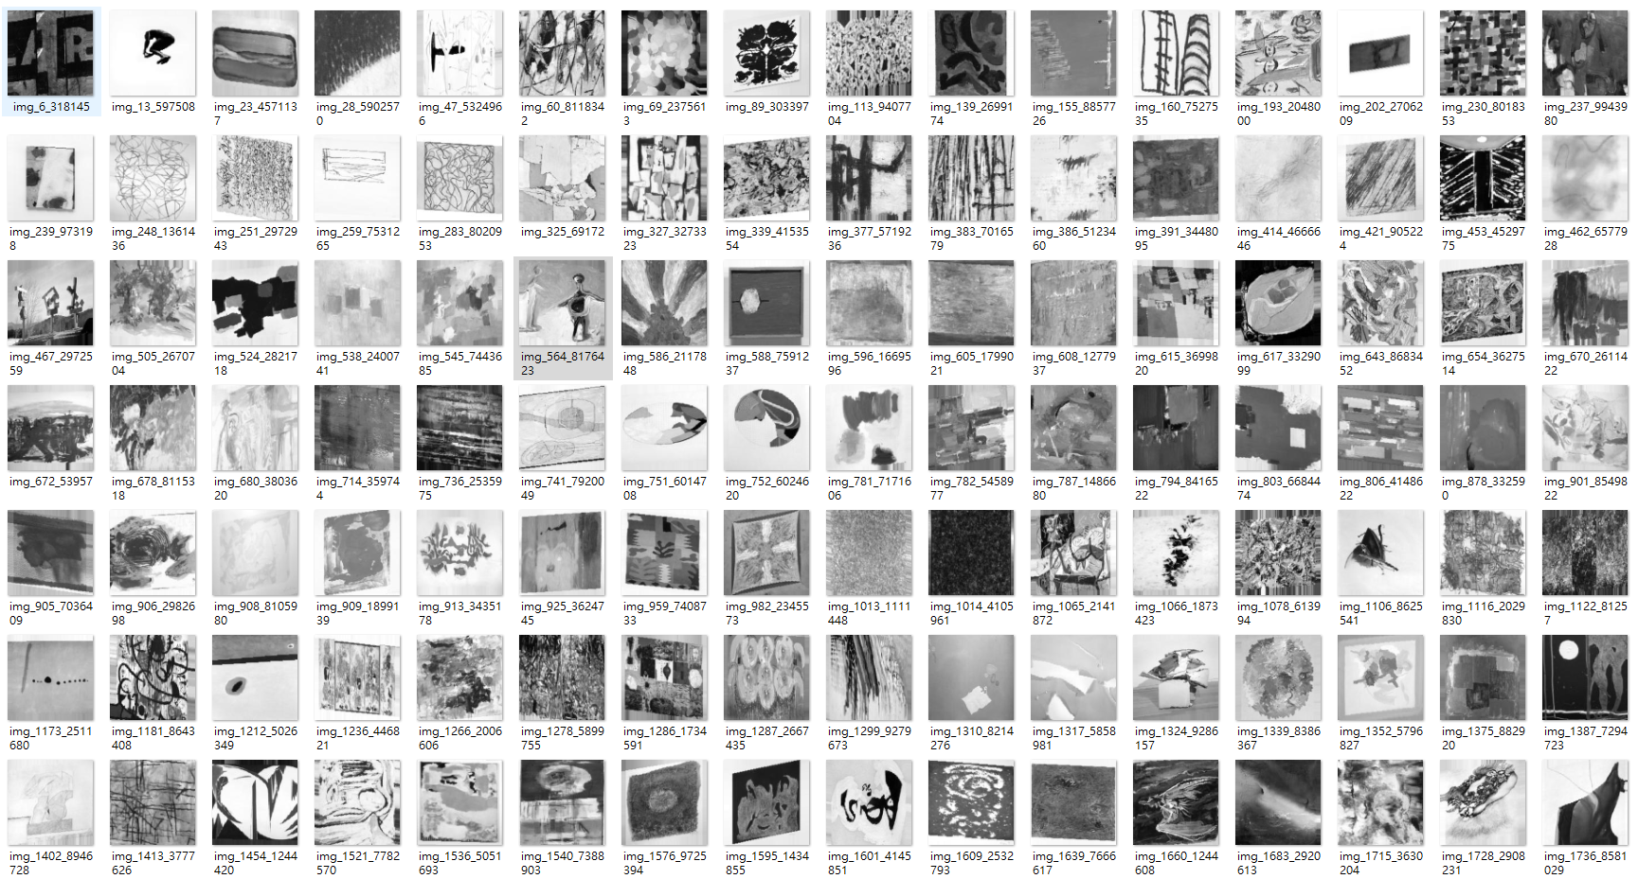
Dataset
擷取WikiArt 的圖片 150*150 pixels 共5400張

Slide 6
DEMO

Slide 7
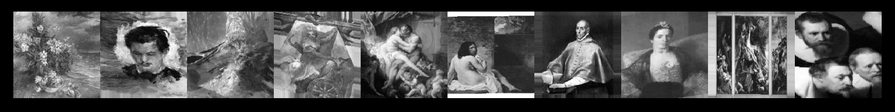
A
B

Slide 8
Thanks！

